Slide 1
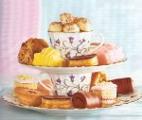
МКОУ «Табулгинская средняя общеобразовательная школа им. П.Д.Слюсарева» Чистоозерного района Новосибирской области
Внеклассное мероприятие
на тему:
«Чаепитие и физика»
Физика, 8 класс
Автор:
учитель физики
Жарикова Светлана Семеновна

Slide 2
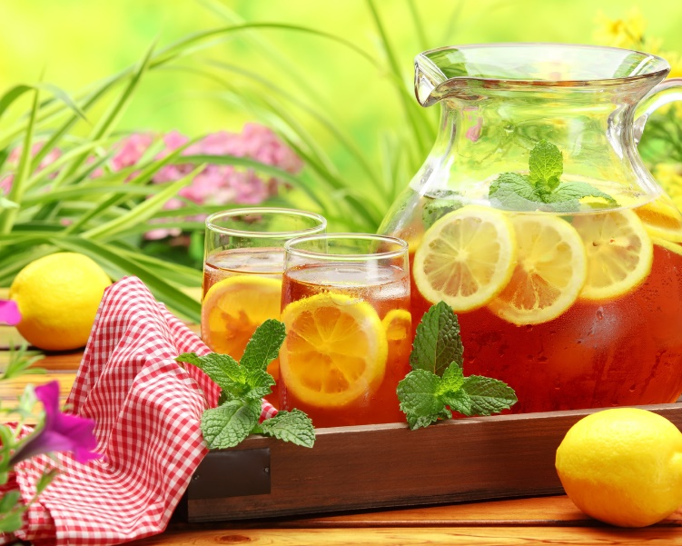
Цель: повторение темы "Тепловые явления", закрепление навыков применения полученных знаний в житейской практике, развитие наблюдательности и интереса к предмету.

Slide 3
Трудно представить себе жизнь без чая, который придает бодрость по утрам, восстанавливает силы после тяжелого трудового дня и согревает дружескую беседу. Его пьют в любом уголке Земли, а по популярности он стоит на втором месте в мире после воды.
Все мы любим пить чай, но немногие задумывались над сопровождающими этот процесс физическими явлениями. Попробуем сделать это вместе.
Сегодня мы совместим приятное с полезным.
Я предлагаю прослушать пословицы, отгадать интересные загадки о чаепитие и решить житейские задачи.

Slide 4
пословицы
Чай пить – не дрова рубить.
Где пирог с крупой тут и мы с рукой.
Чай не пил - какая сила, а попил совсем ослаб.
Хитро придумано: чай пить.
А мы без чая скучаем.
По чаям ходить — добру не быть

Slide 5
пословицы
Кто пьет чай, тот спасения не чай.
С чем будете чай пить: с ложечкой или с сахаром?
Без чая не скучай — кофе наливай.
Чай и кофе не по нутру, был бы квас поутру.
Чайку покушать да органчика послушать.

Slide 6
пословицы
Заставили нашего брата чай без сахару пить.
Чаем на Руси никто не подавился.
Живем не тужим — бар не хуже: они на охоту, мы на работу; они спать, а мы работать опять; они выспятся да за чай, а мы — цепами качай.
Кому чай да кофей, а нам чад да копоть.

Slide 7
пословицы
Рыбак душу не морит: рыбы нет, так чай варит.
Выпей чайку — забудешь тоску.
Такой чай, что Москву насквозь видно.
Чай пить – долго жить.
Где чаи да сахары, там и немочи.
Где уж нам, мужикам, чай с сахаром пить.

Slide 8
ЗАГАДКИ
Был листок зелёным-
Чёрным стал, томлёным,
Был листочек зубчатым-
Стал листочек трубчатым.
Был он на лозине-
Стал он в магазине.

Slide 9
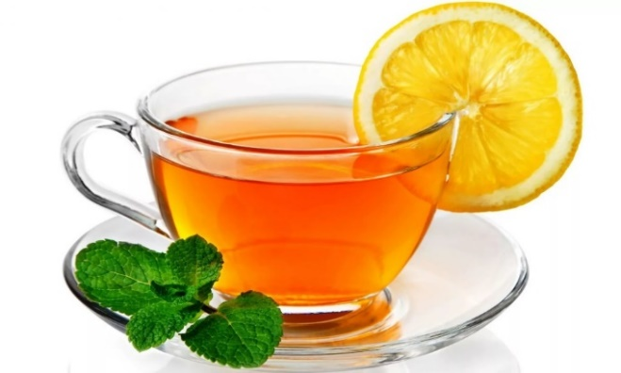
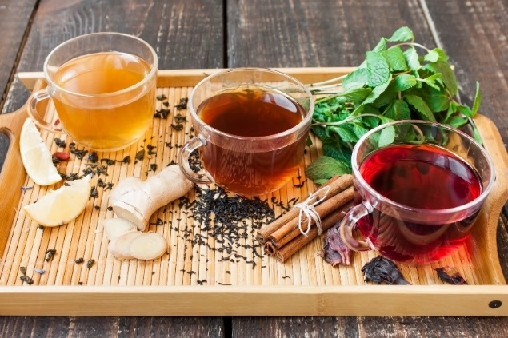
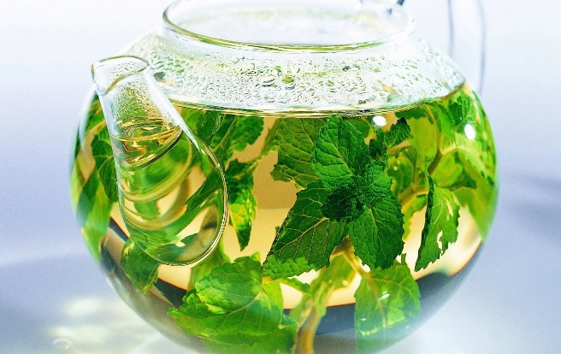
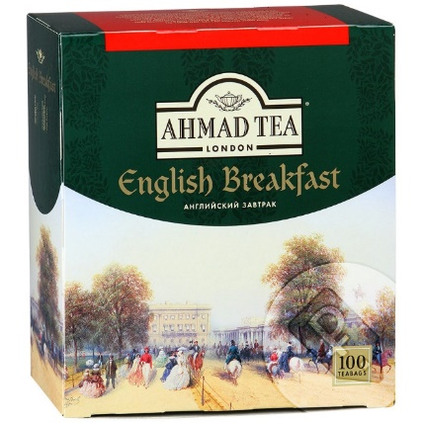
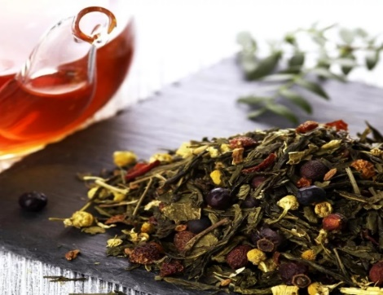
чай

Slide 10
ЗАГАДКИ
Бел как снег,
В чести у всех,
В рот попал-
Там и пропал.

Slide 11
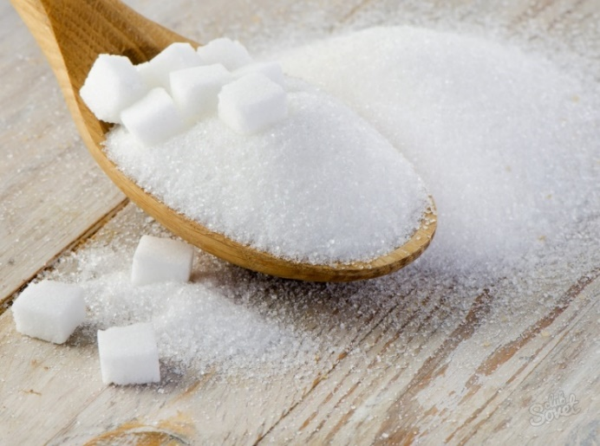
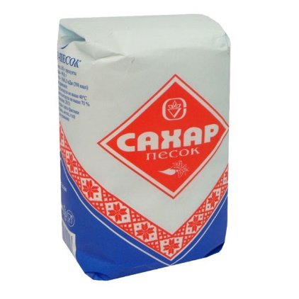
сахар

Slide 12
ЗАГАДКИ
Четыре ноги,
два уха,
один нос да брюхо.

Slide 13
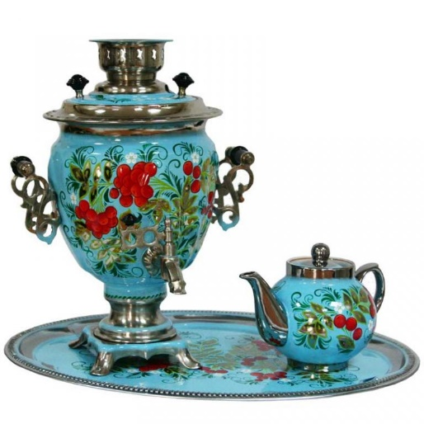
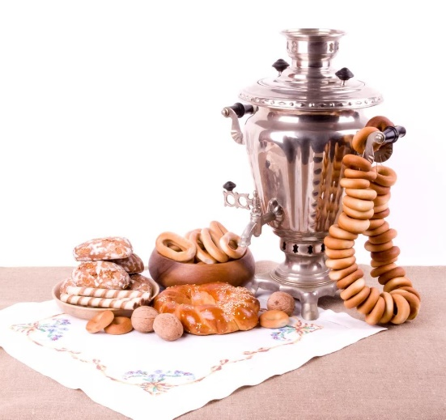
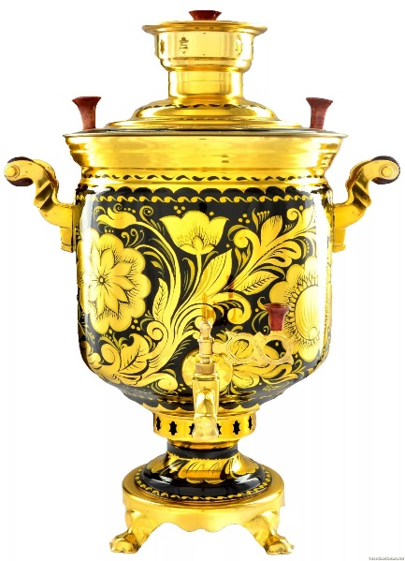
самовар

Slide 14
ЗАГАДКИ
Как начнёт говорить- разговаривать,
Надо чай поскорее заваривать.

Slide 15
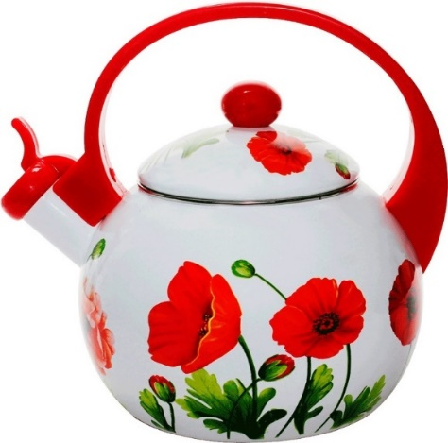
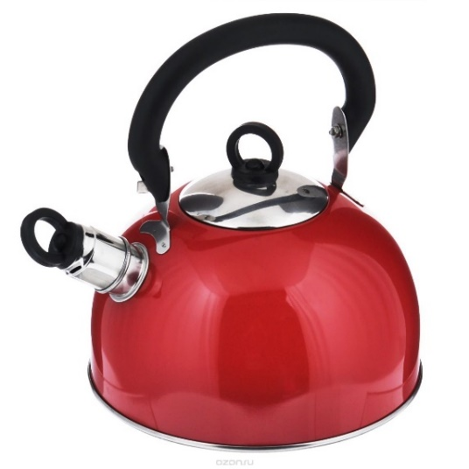
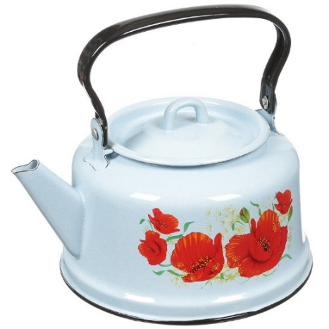
чайник

Slide 16
ЗАГАДКИ
Надо чай поскорее заваривать
Кольцо не простое, Кольцо золотое, Блестящее, хрустящее, Всем на загляденье… Ну и объеденье .

Slide 17
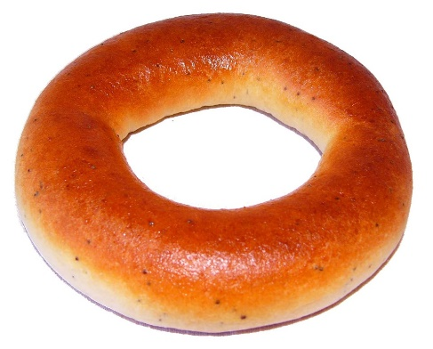
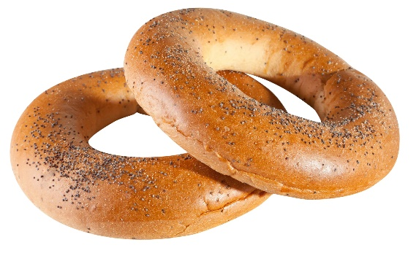
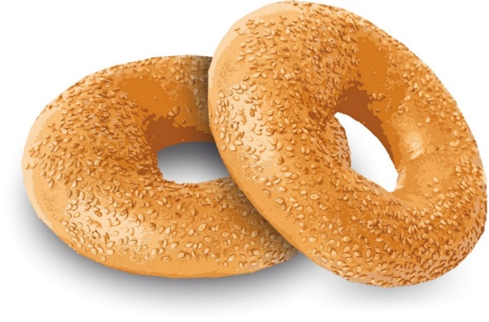
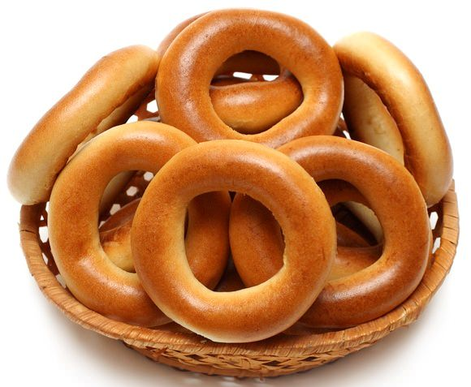
бублик

Slide 18
ЗАГАДКИ
Стоит толстячок, подбоченивши бочок, Шипит и кипит, всем чай пить велит .

Slide 19
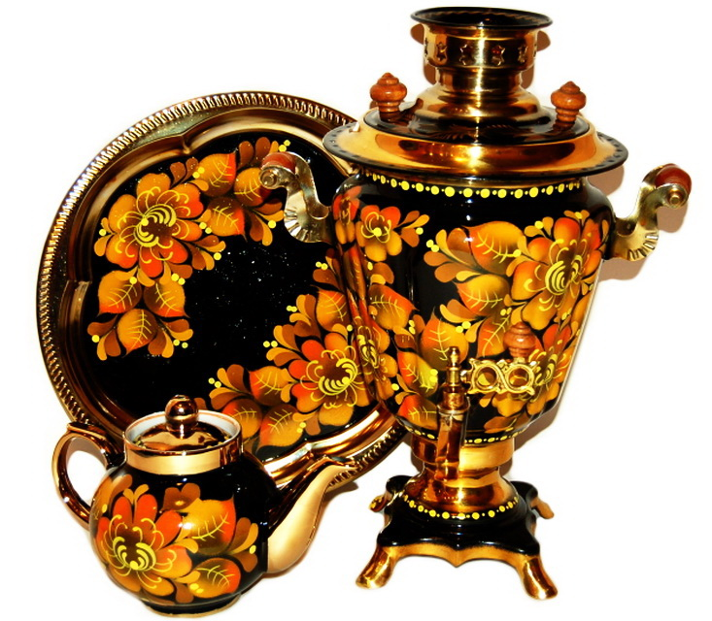
самовар

Slide 20
ЗАГАДКИ
Белый камешек растает – Чай мой сладким сразу станет .

Slide 21
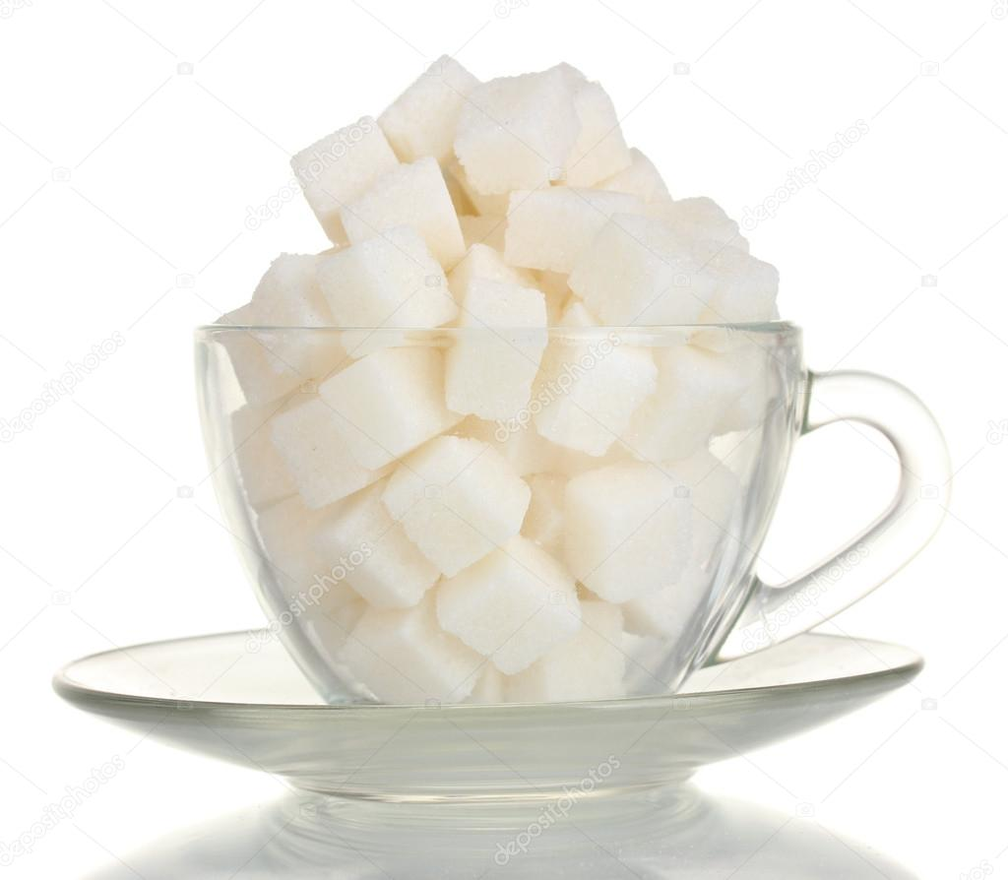
сахар

Slide 22
Житейские задачи

Slide 23
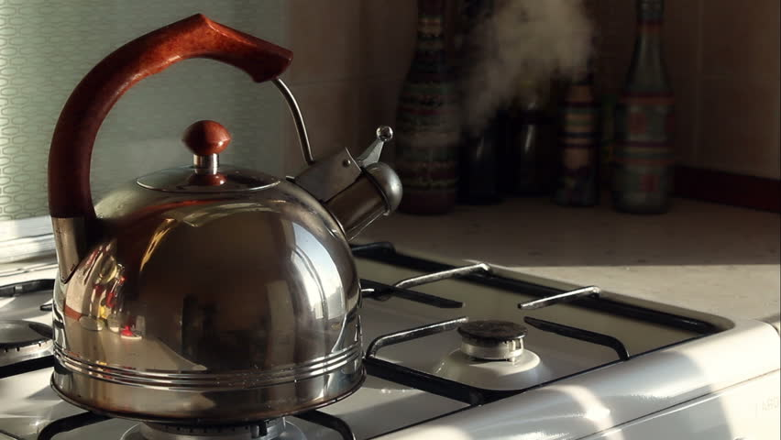
Какое явление лежит в основе нагревания воды в чайнике, ведь теплота передаётся чайнику снизу, а вода – плохой проводник тепла.
Ответ: конвекция, энергия переносится струями жидкости, благодаря этому вода нагревается по всему объёму.

Slide 24
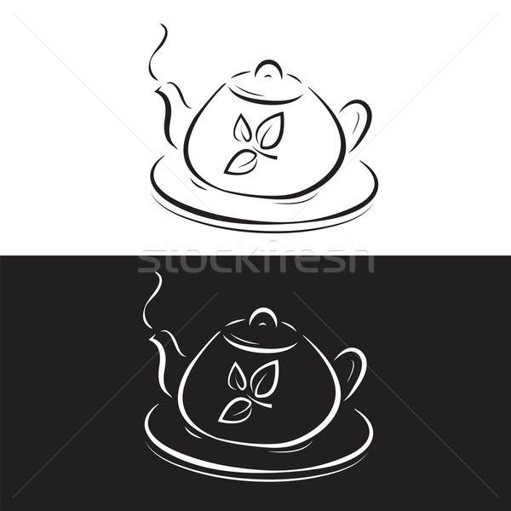
Как вы думаете, какой чайник, чёрный или белый, возьмёт хозяйка, если она хочет, чтобы вода сохранилась горячей как можно дольше и почему?
Ответ: чёрное нагретое тело излучает тепло быстрее, чем белое

Slide 25
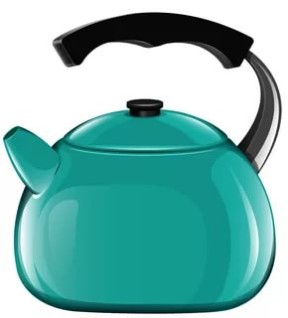
Зачем самовар или чайник закрывают крышкой?
Ответ: при открытой крышке часть молекул, имеющих большую кинетическую энергию, будет улетать из чайника, унося с собой энергию, поэтому вода быстрее закипит, если крышку закрыть.

Slide 26
Почему перед закипанием, вода в чайнике начинает шуметь?
Ответ. Вода, примыкающая ко дну чайника, превращается в пар, который образует небольшие пузырьки. Как более легкие пузырьки эти вытесняются наверх, здесь вода более холодная и пар в пузырьках превращается в воду и стенки пузырьков под давлением окружающей воды с треском смыкаются, захлопываются. От этих многочисленных потрескиваний и происходит шум, который мы слышим перед закипанием.

Slide 27
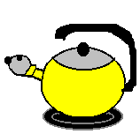
При какой температуре вода закипит?
Ответ: 100С

Slide 28
Всегда ли вода кипит при одной и той же температуре? Отчего это зависит?
Ответ: нет, температура кипения зависит от атмосферного давления; и в горах на высоте она ниже т.к. там ниже атмосферное давление.

Slide 29
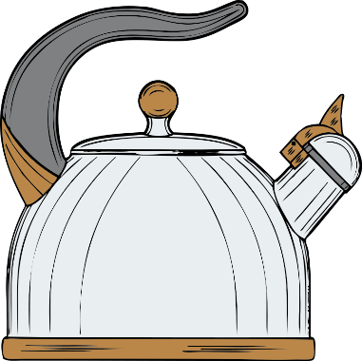
Каким простым способом можно повысить температуру кипения воды в чайнике?
Ответ: увеличить давление над поверхностью воды. Для этого надо плотно закрыть чайник крышкой, сверху положить груз, в носик вставить пробку.

Slide 30
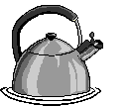
Из носика наружу вырывается пар, но ведь пар невидим! Что же это на самом деле?
Ответ: это капельки воды в воздухе - туман. Вырвавшись из носика чайника, он в прохладном воздухе конденсируется, образуя мельчайшие капельки воды, вот их-то мы и видим.

Slide 31
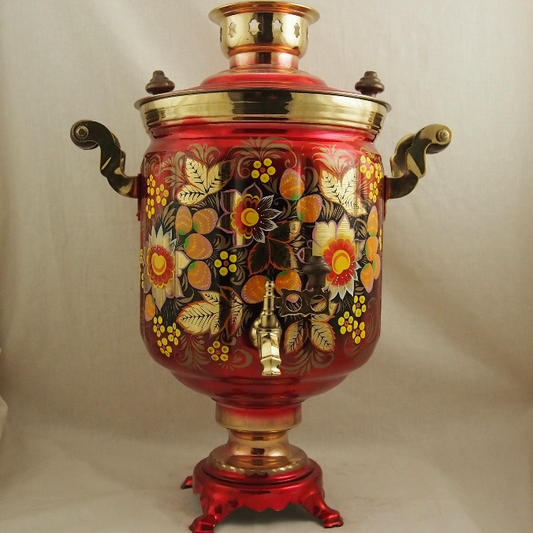
Почему ручки самовара делают пластмассовыми?
Ответ: Пластмасса плохой теплопроводник.

Slide 32
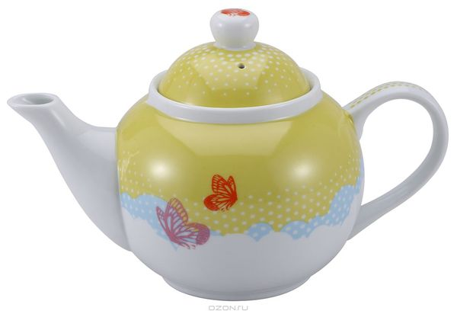
Скажите, пожалуйста, зачем в крышке заварочного чайника делается дырочка?
Ответ: если бы дырочки не было бы, то над водой скапливался бы пар, давление повышалось, под влиянием которого вода выливалась бы из носика.

Slide 33
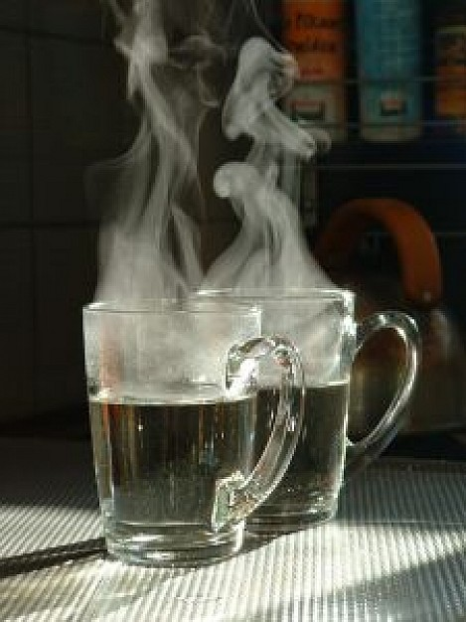
Опытная хозяйка знает, что прежде, чем налить чай в стакан, чтобы он не лопнул от горячей воды нужно…Что нужно сделать и почему?
Ответ: положить в стакан металлическую ложку, она примет часть тепла, температура воды станет ниже, тепловое расширение внутренних стенок будет меньше и деформация окажется не разрушительной, а потом наливать кипяток.

Slide 34
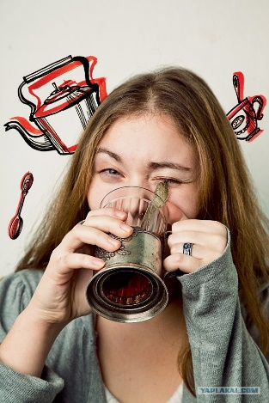
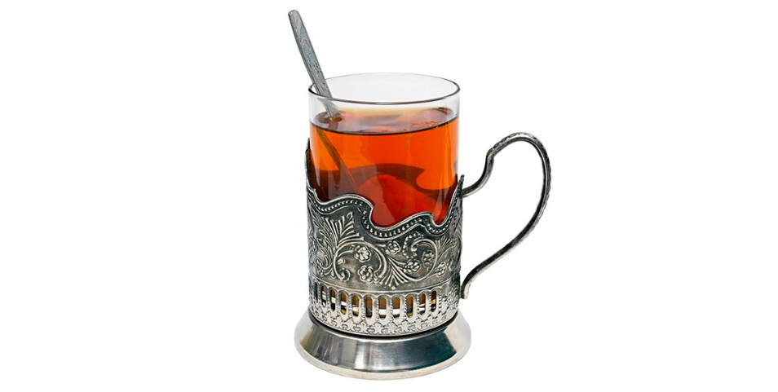
Некоторые пьют чай из стаканов, вставленных в металлические подстаканники. Влияет ли подстаканник на качество чая?
Ответ: металлический подстаканник охлаждает чай, т.к. сам быстро нагревается, ведь металл имеет малую удельную теплоёмкость и большую теплопроводность: серебро, золото.

Slide 35
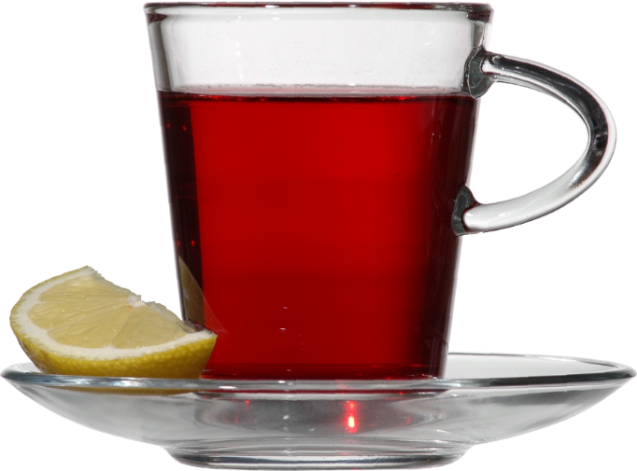
До какой температуры остынет горячий чай, если оставить чашку с ним в комнате до утра?
Ответ: до температуры воздуха в помещении.

Slide 36
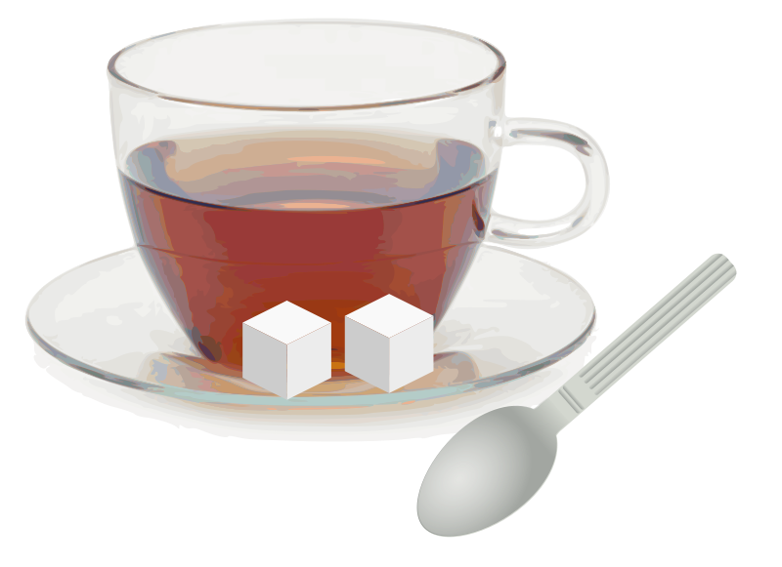
Почему чай остывает быстрее, если положить в него сахар?
Ответ; разрушение кристаллической решетки сахара затрачивается энергия горячей воды, и температура ее понижается быстрее.)

Slide 37
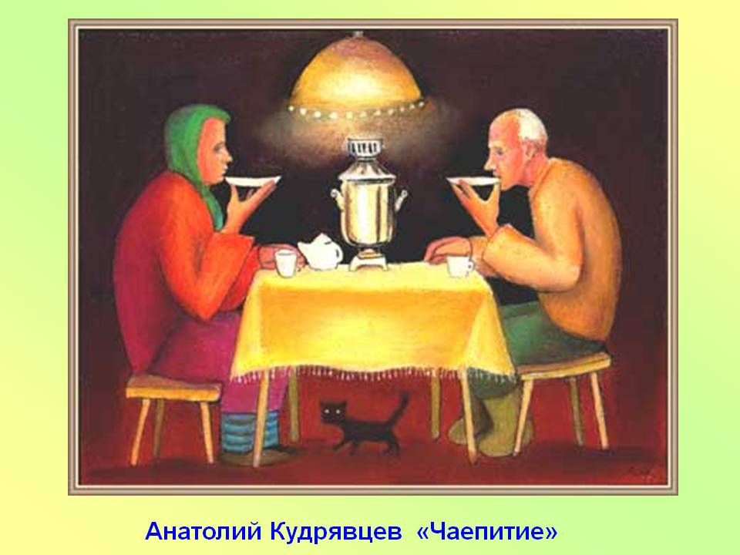
- Как пьют чай люди на картине?
-Почему они налили чай в блюдце?

Slide 38
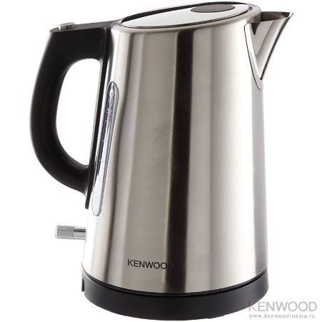
Почему самовары и электрочайники делают блестящими?
Ответ: Блестящая поверхность испускает меньше тепловых лучей. Поэтому в чайниках с такой поверхностью вода быстрее нагревается и медленнее остывает.

Slide 39
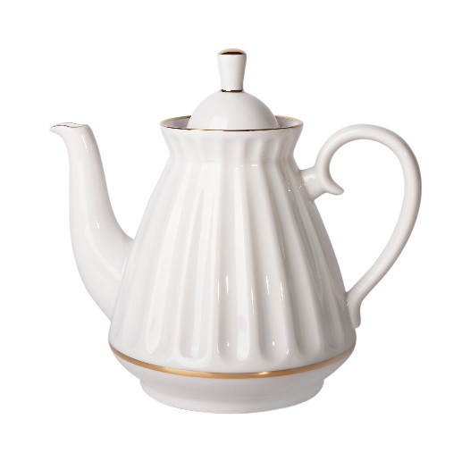
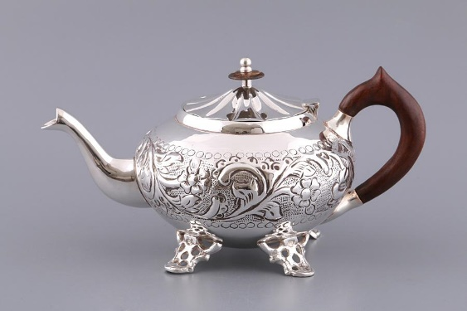
В каком чайнике – металлическом или фарфоровом лучше заваривать чай.
Ответ:Фарфоровый чайник дольше нагревается и дольше остывает.

Slide 40
Интересно, если бы мы налили в самовар то же количество воды, но не сырой, а кипяченной, закипела бы она скорее, если условия нагревания были бы одинаковыми?
Ответ: Сырая вода закипит скорее, чем кипяченная. Это связано с тем, что она содержит растворенный воздух, который при кипячении из нее удаляется.

Slide 41
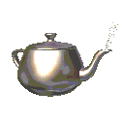
Почему крышка чайника прыгает, когда в ней кипит вода?
Ответ: Это оттого, что из кипящей воды идет пар. В чайнике ему становится тесно – он и начинает подбрасывать крышку, чтобы через щелку выбраться на свободу – вот и чайник гремит крышкой.

Slide 42
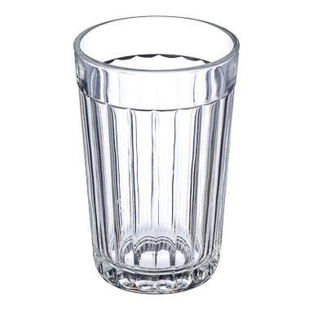
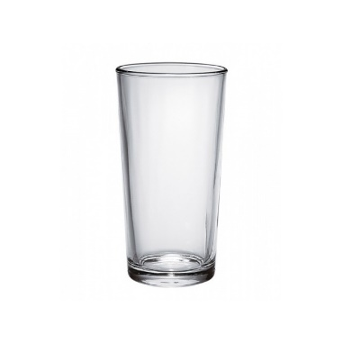
Стаканы часто трескаются, когда в них наливают горячую воду. Какой стакан скорее треснет, граненый или гладкий?
Ответ: Стакан с толстыми стенками при наливании в них горячей воды лопаются чаще, т.к. внутренняя и внешняя стороны их стенок расширяются неравномерно.

Slide 43
Одни любят чай горячий, а другие – теплый. Рассудите двух друзей – любителей первого напитка. Один говорит: я обожаю горячий чай, поэтому, налив жидкость, не спешу класть в него сахар; если его положить через 5 мин, то чай будет горячее, чем в том случае, если сахар положить сразу. Второй возражает: ты не прав, если сахар опустить сразу, объем воды будет больше (она успеет частично испариться), а чем больше воды, тем она медленнее остывает. Кто из них прав?
Ответ: Прав первый, т.к при растворении сахара температура жидкости понижается, а чем она ниже – меньше отличается от комнатной, тем медленнее идет теплообмен, и чай остывает тоже медленнее.

Slide 44
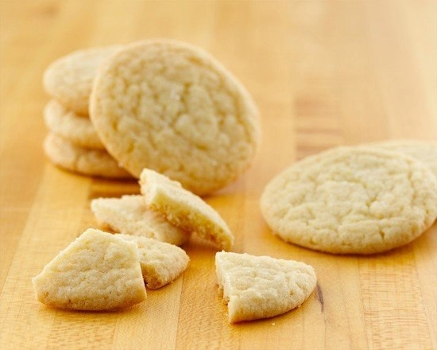
А сейчас — вопрос о печенье. Печенье легко разломить, но не­возможно соединить куски. Почему?
Ответ. Когда печенье ломаем, то нарушаем молекулярные свя­зи. При соединении не удается сблизить куски на такое расстояние, чтобы начали проявляться силы молекулярного притяжения.

Slide 45
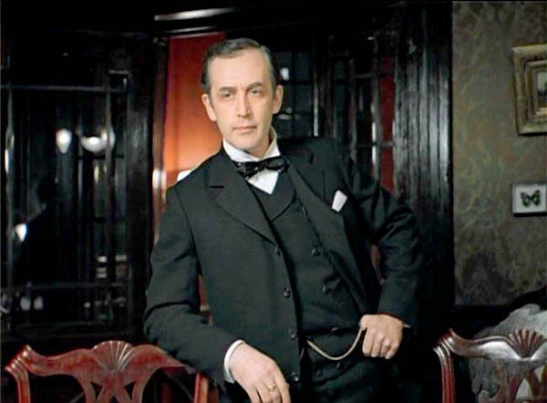
Вопросы от Шерлока Холмса
Вопросы
от Шерлока Холмса

Slide 46
• На столе, за которым сидели хозяин дома и его гость — гениальный сыщик, стояли стаканы с горячим чаем и лежали изящные серебряные ложечки.
— Все это — фамильные ценности, — перехватив взгляд Шерлока Холмса, с гордостью сказал мистер X — хозяин дома. — Их я унаследовал от отца, отцу их подарил дед. А дед был такой мастер, что до сих пор остается загадкой, какая из этих шести ложечек, изготовленных им собственноручно, — поддельная.
— Определить это не так уж сложно, — улыбаясь, сказал Шерлок Холмс. — Попробую сделать это с помощью стакана чая.
Какой способ определения мог иметь в виду Шерлок Холмс?
Ответ. Он мог воспользоваться знанием того, что разные металлы имеют разную теплопроводность. Источником же тепла он мыслил горячий чай.

Slide 47
Шерлок Холмс, войдя в квартиру, куда его пригласили на чашку чая, и начав беседу с ее обитателями, через минуту сказал: «Уважаемая хозяйка, у вас на кухне кипит чайник».
Как он это определил, если находился в комнате, из которой кухня не была видна?
Ответ. По ритмичным ударам. Когда чайник кипит, то крышка обычно периодически подскакивает. Под действием образовавшегося пара вначале давление в чайнике повышается, и крышка от этого приподнимается, часть пара выходит; давление в чайнике уменьшается, крышка опускается, издавая при ударе о сосуд звук. Далее все повторяется.
Примечание. Этот процесс происходит лишь в чайниках некоторых видов.

Slide 48
Заключение
Дорогие ребята, будет очень хорошо, если каждый из вас будет чаще задумываться над окружающими явлениями и стараться объяснить их с точки зрения физики.

Slide 49
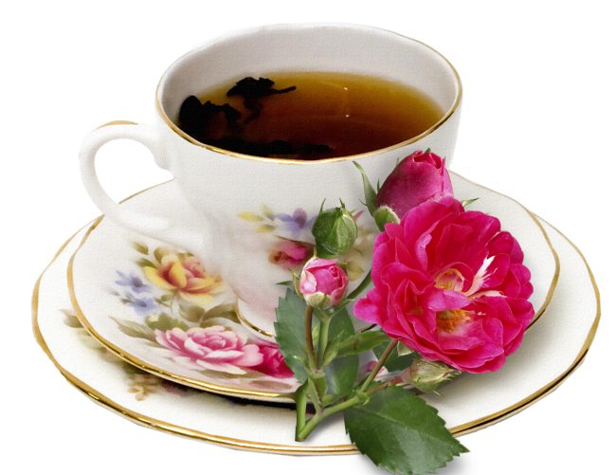
Приятного чаепития!

Slide 50
Источники
1.Елкин В.И. Оригинальные уроки физики и приёмы обучения. Сост. и ред. Э.М. Браверман. — М.: Школа Пресс, 2001. — 80 с. — (Библиотека журнала "Физика в школе". Вып. 24. Кн 2).
2. Елькин В.И. Необычные учебные материалы по физике: Задачи, тесты, практические работы, книжка для чтения и раздумий. Сост. и ред. Э.М. Браверман. — М.: Школа Пресс, 2001. — 80 с. — (Библиотека журнала "Физика в школе". Вып. 24. Кн 1).
3.Пословицы и поговорки про чай и чаепитие. https://sites.google.com/site/cajnyefantazii67/pogovorki-zagadki-poslovicy

